Slide 1
企業會財選修部分
會計學習範疇 － 財務會計
課題A03 ：
銀行往來調節表及錯誤更正
香港特別行政區政府教育局
科技教育組
更新於二零二三年
Notes:
序言
本課節旨在加強學生了解銀行結單結餘與現金簿結餘出現差異的原因，以及調節差異和編製銀行往來調節表的技巧。本課節將討論導致和不會導致試算表不平衡的錯誤，以及更正有關錯誤的方法，同時指出有關錯誤將如何影響淨利。
課時
三個課節，每課節四十分鐘
內容
第一課節 －銀行往來調節表
第二課節 －不會導致試算表不平衡的錯誤
第三課節 －會導致試算表不平衡的錯誤

Slide 2

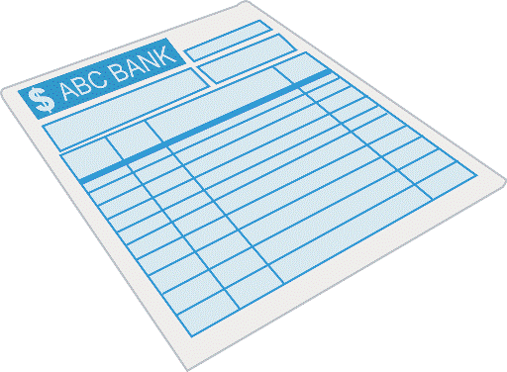
第一課節
銀行往來調節表
Notes:
第一課節
完成本課節後，學生應能：
說明銀行往來調節表的功能；
了解現金簿與銀行結單的時間差異；
分辨現金簿結餘與銀行結單結餘的差異；
更新現金簿的銀行存款帳，並編製銀行往來調節表；及
了解銀行往來調節表可作為識別會計錯誤及欺詐的內部控制工具。
2

Slide 3
公司的銀行存款記錄
兩份記錄於特定日期的結餘應否相同？
現金簿
銀行結單
Notes:
教師問學生如何記錄公司的銀行存款結餘。
建議答案：
由公司簿記員記入現金簿；及
(b) 銀行定期向顧客發送銀行結單，反映其銀行存款狀況。
教師接著問學生，兩份記錄於特定日期的結餘是否相同。 如果他們的答案是：
「是」，請播放下一張投影片，並向他們解釋錯誤原因。
「否」，請給予讚賞，然後播放下一張投影片。
3

Slide 4
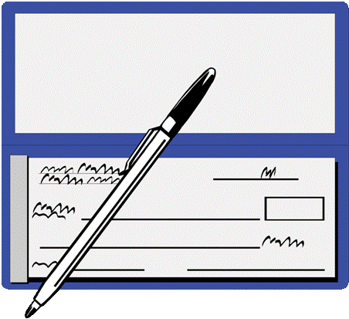
現金簿與銀行結單的差異
時間差異
  寄支票給新加坡的供應商需時多久？
Notes:
教師解釋一旦交易發生就應進行記錄。
問學生如何將支票寄給新加坡的供應商。
如果郵寄，可能需要 4 至 5 天；即使是速遞，也要第二天才能送達供應商。但當地銀行系統需要約 2 個工作日處理支票。新加坡供應商或需要更長時間將支票存入新加坡的銀行。
4

Slide 5
在下列情況下，差異可能會出現…
5
海外客戶選擇將錢電匯給我們，但沒有把實體支票寄給我們（電子貨幣轉帳）。
銀行向我們收取透支利息。
Notes:
同樣地，海外客戶可能認為讓銀行從其帳戶直接匯款給我們更方便。 但是我們在收到貸記通知書或銀行結單後才會知道收到這筆匯款。
銀行會直接向公司收取透支金額的利息。
這樣，銀行結單結餘與現金簿結餘也會出現差異。
5

Slide 6

解釋差異
銀行往來調節表
現金簿
銀行結單
Notes:
實際上，即使任何一方都沒有出錯，任何指定日期的銀行存款帳（現金簿）及銀行結單亦未必反映相同的結餘。 因此，我們必須編製銀行往來調節表。
6

Slide 7
導致差異的原因：
只在現金簿記錄的入帳分錄
未兌現支票
在途存款／未貸記項目
現金簿中的錯誤
Notes:
未兌現支票指已簽發予收款人，但收款人尚未持票至銀行兌現的支票。
在途存款／未貸記項目指尚未存入銀行帳戶或於銀行營業時間結束後存放於寄存辦理箱的帳款。
有時候，簿記員可能會在現金簿中出錯，例如，將交易記在現金簿錯誤的一方、上一頁所記錄的結餘不正確，或遺漏分錄等。

Slide 8
導致差異的原因：
只在銀行結單顯示的入帳分錄
定期指示
直接借記
貸項轉帳
銀行手續費
拒付支票
銀行錯誤
Notes:
教師解釋銀行會就預先設定的自動轉帳安排，以定期指示或直接借記方式，從公司帳戶中收取（扣除）費用，例如﹕每月向香港公益金捐出定額善款、向港燈支付電費等等。簿記員可能只會在收到銀行結單後才發現這些項目，然後記錄在現金簿中。
客戶可能選擇透過銀行轉帳來支付款項，而有關詳情只會在核對銀行結單／電話銀行／網上銀行查詢時知悉。
部分銀行會就透支服務、匯入／匯出匯款、設定定期指示，或直接借項安排，以及印發支票簿等服務收取費用。
假如存入的支票由於資金不足、無法辨認簽名或按發票人指示等原因而未能兌現，銀行會就退票在帳戶扣除手續費。
銀行有時候可能會在公司帳戶中錯誤扣除或計入款項，但香港銀行系統中很少出現這種情況。

Slide 9

一旦發現差異，我們該怎樣處理？
Notes:
9

Slide 10
調節步驟
(1) 將銀行存款帳的分錄與銀行結單的互相配對。
(2) 將只在銀行結單出現的項目記入銀行存款帳。
(3) 更正在銀行存款帳中發現的錯誤。
(4) 根據調整後的銀行存款帳，編製銀行往來調節表
Notes:
10
調節程序的第一步是比較相關期間的銀行月結單與現金簿。假如銀行結單的期初結餘與現金簿的不符，核對在本期銀行結單出現的上一期銀行往來調節表任何未結算項目。
將本期現金簿與銀行結單中的分錄互相配對。調整只在銀行結單顯示的差異。這時候，現金簿中發現的所有錯誤應予以更新，得出現金簿中經調整的的銀行存款結餘。
根據經調整現金簿銀行結餘，編製銀行往來調節表，以便得出銀行結單所示的結餘。按以下方式調整現金簿中的分錄：
增加
(i) 付款項目，例如：未兌現支票
(ii) 銀行錯誤：作出的不當存款
(b) 減少
存款項目，例如：在途存款
銀行錯誤：作出的不當提款

Slide 11

活動1：配對
Notes:
參考學生工作紙第 1 至 2 頁。 要求學生辨別現金簿或銀行結單中的差異項目。學生亦須說明有關差異項目對現金簿／銀行結單結餘的影響。
11

Slide 12
活動1：配對
來源 | 差異項目
銀行結單 | 自動轉帳－付款 銀行手續費 貸項轉帳 直接借記 拒付支票 銀行結單錯誤 定期指示－付款
現金簿 | 在途存款／未貸記支票 現金簿錯誤 未兌現支票
Notes:
核對答案。
12

Slide 13
活動1：配對
類別 | 差異項目
現金簿結餘大於銀行結單結餘 | 自動轉帳－付款 銀行手續費 在途存款／未貸記項目 直接借記 拒付支票 銀行結單錯誤（例如：銀行誤從帳戶提款。） 現金簿錯誤（例如：收款方多列） 定期指示－付款
銀行結單結餘大於現金簿結餘 | 貸項轉帳 銀行結單錯誤（例如：銀行誤將錢款存入帳戶。） 現金簿錯誤（例如：多計支出） 未兌現支票
Notes:
核對答案。
13

Slide 14

活動2： 解難
龍騰公司個案研究
Notes:
參考學生工作紙第 3 至 7 頁。利用龍騰公司的個案幫助學生了解及運用更新銀行存款帳和編製銀行往來調節表的技巧。
14

Slide 15

今天是你第一天到龍騰公司上班。你是新簿記員，並直接向經理匯報工作。經理很驚訝，因為他收到公司銀行結單顯示帳戶透支，但現金簿的銀行存款帳卻仍有借方結餘。
請你在接下來的活動中，解答有關該公司的問題。
Notes:
本活動提供了多份文件，以便學生協助龍騰公司的經理確認前僱員有沒有挪用資金。
學生可以分組，每組有 15 分鐘完成任務。
15

Slide 16
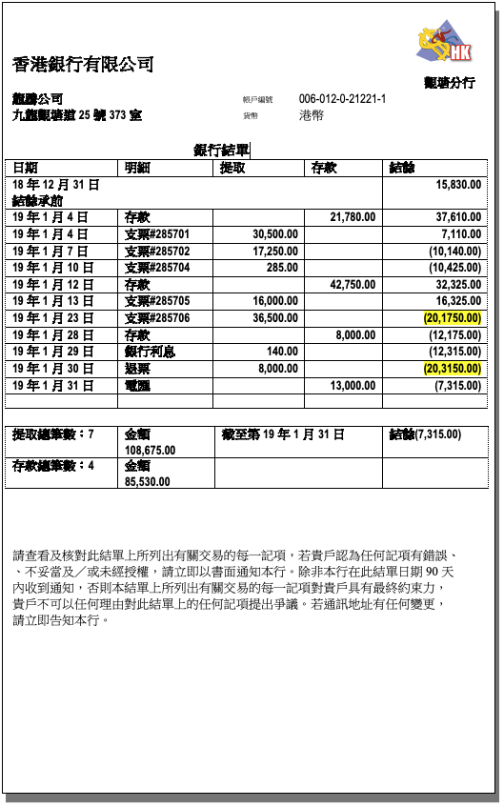
銀行 結單
Notes:
參考學生工作紙第 4 頁。
銀行結單是一份銀行報告（每月於固定日期寄發），列載帳戶的存款、提款、已付支票及服務收費等的交易資料。銀行結單顯示截至報告編製日期為止，上述交易的累計影響及帳戶結餘。
16

Slide 17
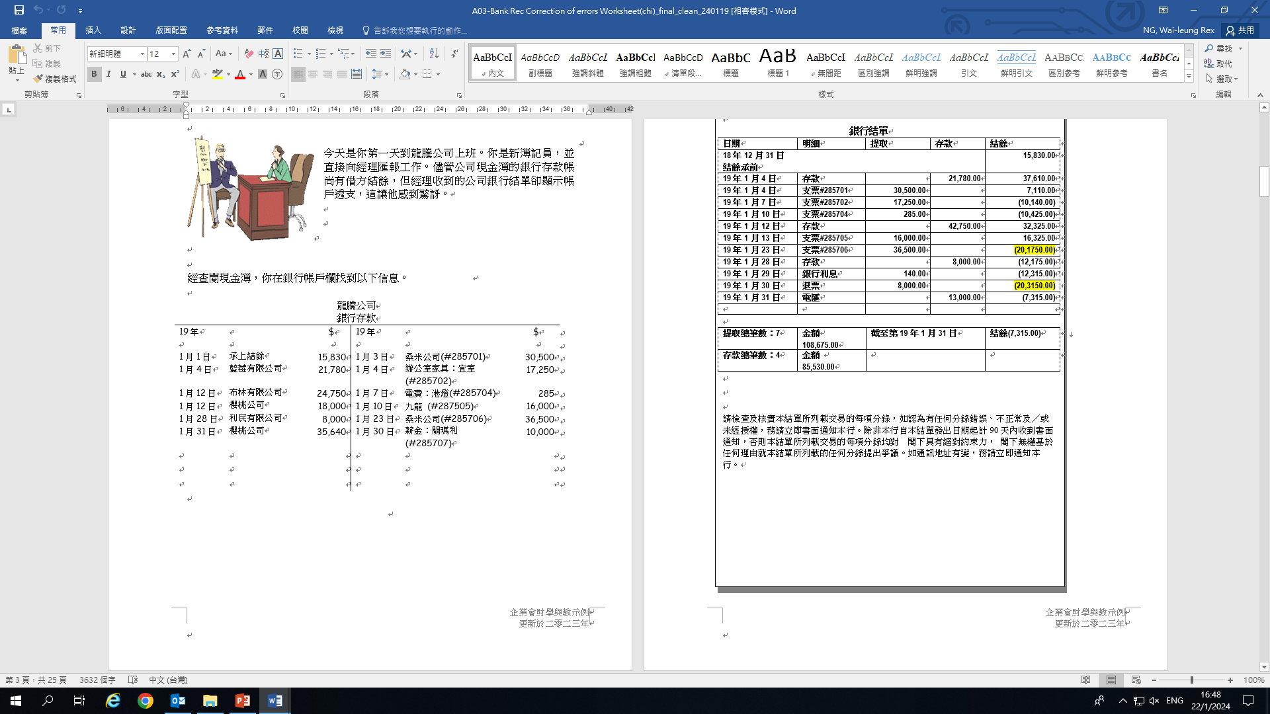
現金簿（銀行存款）
結餘 = 13,465（借）
銀行結單結餘 = (7,315)
Notes:
教師與學生核對答案。
教師向學生展示銀行存款帳結餘與銀行結單結餘不同。
17

Slide 18
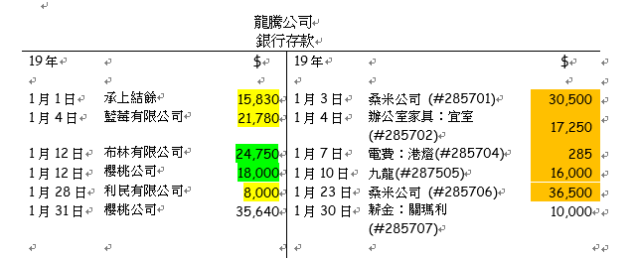
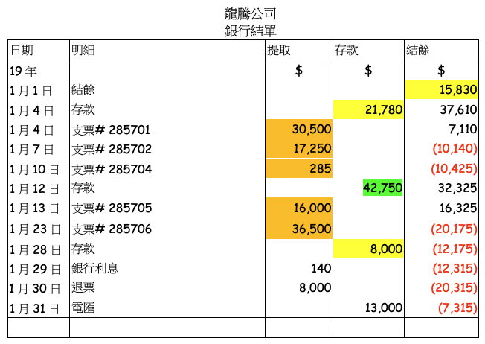
配對項目

Slide 19
識別未兌現支票
未兌現支票：
#285707 $10,000
Notes:
將現金簿中銀行存款帳的貸記欄與銀行結單的提取欄進行配對。

Slide 20
識別公司未記錄的銀行存款帳項目
銀行利息： $140
退票： $8,000

Slide 21
識別未貸記項目
未貸記存款：
櫻桃公司 $35,640
Notes:
將現金簿中銀行存款帳的借記欄與銀行結單的存款欄進行配對。

Slide 22
識別公司未記錄的
銀行存款帳存款項目
貸項轉帳：
$13,000

Slide 23
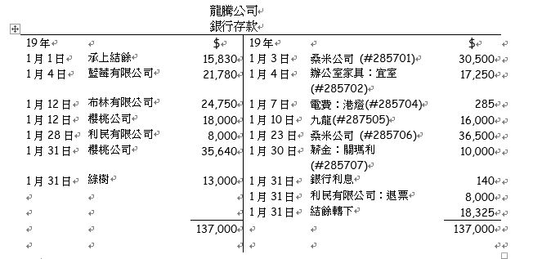
Notes:
核對答案。
教師向學生展示調整後的銀行存款帳，當中包含銀行結單上顯示的所有項目。
23

Slide 24
龍騰公司
19 年 1 月 31 日的銀行往來調節表
 | $
調整後的銀行存款帳結餘 | 18,325.00
加：未兌現支票（支票編號：285707） | 10,000.00
 | 28,325.00
減：在途存款 | 35,640.00
銀行結單結餘 | (7,315.00) | 透支
Notes:
核對答案。
編製銀行往來調節表，將現金簿「調整後」的結餘與銀行結單上的結餘進行調節。
24

Slide 25

摘要
在現金簿中發現差異➔
銀行往來調節表
性質 | 現金簿的變動 | 銀行往來調節表的調整（從調整後的現金簿結餘開始）
未兌現支票 | - | 加
在途存款／未貸記項目 | - | 減
Notes:
教師強調，未兌現支票及未貸記項目應在銀行往來調節表中顯示。
學生應切記在調節前，更正在現金簿中出現的錯誤。
25

Slide 26
在銀行結單中發現差異
➔更新現金簿
性質 | 現金簿的變動 | 銀行往來調節表的調整
自動轉帳－ 付款 ／定期指示－付款／直接扣帳 | 貸記 | -
拒付支票 | 貸記 | -
貸項轉帳 | 借記 | -
銀行手續費 | 貸記 | -
Notes:
教師強調，現金簿中需要更新的項目包括：定期指示付款／收據、自動轉帳、拒付支票、貸項轉帳、銀行手續費、銀行利息。
任何銀行錯誤均應在銀行往來調節表上註明，並應及時通知銀行。
編製銀行往來調節表是一項持續性的工作，是重要的內部控制工具。
26

Slide 27

內部控制
編製銀行往來調節表
適當分工
Notes:
銀行往來調節表的主要功能：解釋銀行存款帳結餘與銀行結單結餘的差異。
第二項功能： 透過適當分工防止欺詐。
第一課節完
27

Slide 28

第二課節
錯誤更正(I)
－不會導致試算表不平衡的錯誤
Notes:
第二課節
完成本課節後，學生應能：
區分不會影響試算表平衡的六種錯誤；
了解如何識別有關錯誤；
透過日記分錄更正有關錯誤；以及
了解有關錯誤對利潤計算的影響，並編製更正後的損益表。

Slide 29
這份試算表正確麼？
龍騰公司
18年12月31日的試算表
 | 借 | 貸
 | $ | $
樓宇 | 100
現金 | 150
資本 |  | 120
家具 |  | 130
 | 250 | 250
借方總額
= 貸方總額
應付貨款 130
Notes:
29
正如投影片所示，即使試算表平衡，我們還是知道出錯了，因為家具帳目出現在試算表的貸方欄。
經過調查後，會計師發現應付帳款的130元帳目在以上試算表中，錯誤地列為家具帳目，因此必須更正。
當編製試算表時，我們需要借助證明文件（例如﹕發票、分類帳、分錄簿等）檢查數據與帳目是否合理及一致，以免出錯。
通常有六種錯誤不會影響試算表的平衡。
29

Slide 30
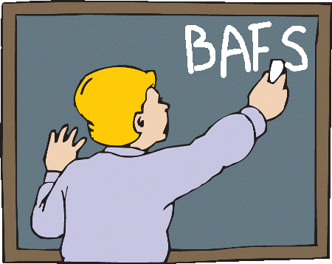
不會影響試算表平衡的錯誤
平衡 ≠ 無錯誤
你能說出這些錯誤的類型嗎？
Notes:
教師告訴學生，即使試算表平衡，也不代表會計記錄沒有錯誤。
教師接著介紹不會影響試算表平衡的六種錯誤，分別為：
帳名調亂錯誤
原則性錯誤
原始分錄錯誤
遺漏錯誤
抵銷性錯誤
顛倒入帳錯誤
30

Slide 31

1. 帳名調亂錯誤
******************
例子：用支票向桑米公司支付$6,000。款項正確記入現金簿中，但誤記入桑田公司的帳目。
桑米
桑田
更正：
借記 貸記
$ $
應付貨款 － 桑米公司 6,000
應付貨款 － 桑田公司 6,000
Notes:
把正確的金額記入同類分類帳內但錯誤的帳戶時，就會出現此類錯誤。
31

Slide 32

2. 原則性錯誤
******************
例子： 以支票$80,000購買一輛小型貨車，並借記汽車費用帳。
更正：
借記 貸記
$ $
貨車 80,000
汽車費用 80,000
Notes:
把正確的金額記入錯誤的分類帳帳戶時，就會出現此類錯誤。
32

Slide 33

3. 原始分錄錯誤
******************
例子：從桑米公司賒購貨物$17,000，借方和貸方均記入$10,000。
更正：
借記 貸記
$ $
購貨 7,000*
應付貨款 － 桑米公司 7,000
* $17,000 - $10,000 = $7,000
Notes:
把相同但錯誤的金額記入分類帳的借方和貸方時，就會出現此類錯誤。
33

Slide 34
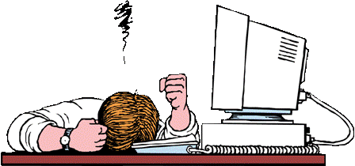
4. 遺漏錯誤
******************
例子： 從桑米公司賒購貨物$2000，但沒有入帳。
更正：
借記 貸記
$ $
購貨 2,000
應付貨款 － 桑米公司 2,000
Notes:
當交易項目被遺漏，完全沒有入帳時，就會出現此類錯誤。
34

Slide 35
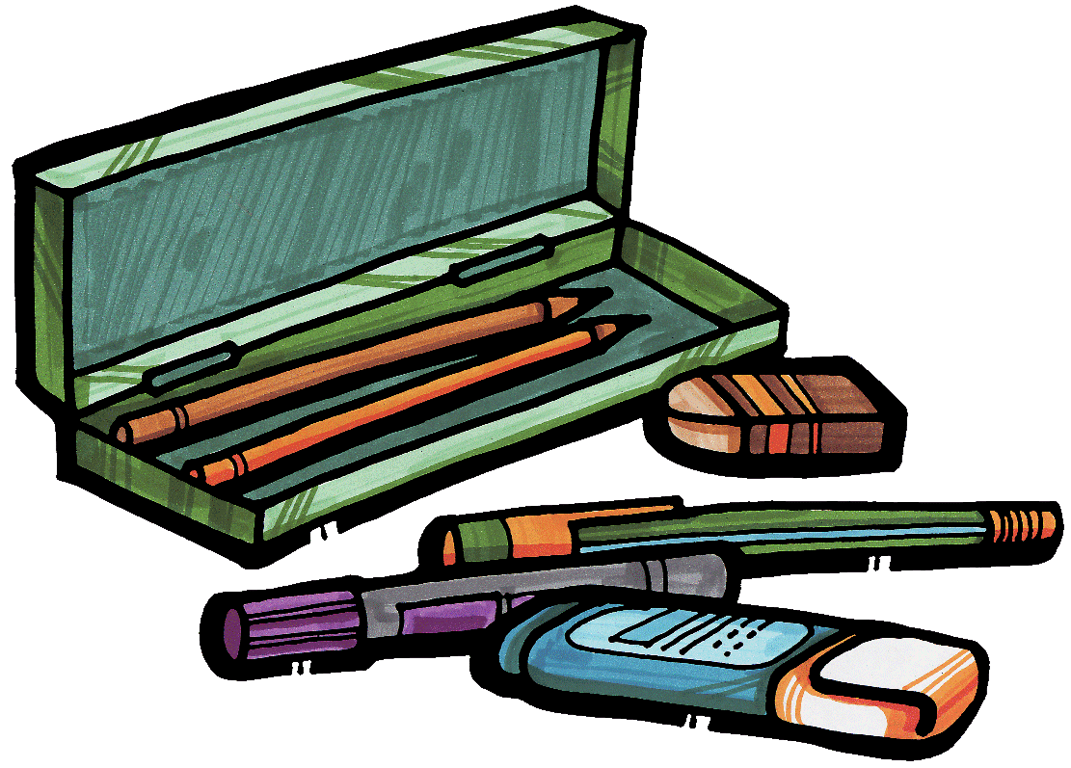
5. 抵銷性錯誤
******************
例子：文具費用和佣金收入均多計$50。這些錯誤相互抵銷。
更正：
借記 貸記
$ $
佣金收入 50
文具費用 50
Notes:
兩個或兩個以上錯誤的影響互相抵銷。
35

Slide 36

6. 顛倒入帳錯誤
******************
例子：向宜室家具公司開出支票$400支付欠款。 $400借記入銀行存款， $400貸記入宜室家具公司帳目。
更正：
借記 貸記
$ $
其他應付帳款 800
宜室家具公司
銀行存款 800*
* $800 = $400 x 2
Notes:
把正確的金額記入正確帳戶中錯誤的一方時，就會出現此類錯誤。
36

Slide 37
更正錯誤的步驟
(1) 辨別錯誤。
(2) 更正錯誤。
(3) 檢查有關更正是否影響損益表或財務狀況表
假如有關更正影響損益表，先量化其影響，並對公司淨利作出調整
Notes:
37
教師講解按上述步驟辨別和更正錯誤。
學生須了解有關錯誤對公司淨利的影響。

Slide 38
錯誤更正
 | 步驟 1 | 步驟 2 |  |  | 步驟 3 | 步驟 4
 | 錯誤的類型 | 借記 | 貸記 | $ | 對損益表的影響 | 對淨利 的影響
帳名調亂錯誤 桑米 桑田 6,000 無 無
公司 公司
2 原則性錯誤 貨車 汽車費用 80,000 有 + $80,000
（損益表）
3 原始分錄錯誤 購貨 桑米 7,000 有 - $7,000
（損益表） 公司
Notes:
38
教師引導學生識別錯誤、更正錯誤和了解有關錯誤對淨利的影響。
錯誤種類：
更正錯誤時，應將錯誤地在桑田公司帳目借記的金額改為貸記。此外亦應從桑米公司帳目扣除借項金額以反映已付貨款。由於受影響的帳目均為資產負債表內帳目，故損益表不會受到影響。
記錄購買貨車時，應記入貨車帳的借方，而非記入汽車費用帳。更正時應借記貨車帳，另貸記汽車費用帳。由於更正會影響費用帳目的貸方，所以公司利潤會相應增加。
來自桑米公司的購貨額應為17,000元，而非10,000元，因此桑米公司購貨額少計了。只要把7,000元分別借記購貨帳及貸記桑米公司，便可更正錯誤。由於購貨帳目屬於損益帳，所以購貨額增加7,000元會導致利潤減少7,000元。
38

Slide 39
錯誤更正
 | 步驟 1 | 步驟 2 |  |  | 步驟 3 | 步驟 4
 | 錯誤的類型 | 借記 | 貸記 | $ | 對損益表的影響 | 對淨利 的影響
4 遺漏錯誤 購貨 桑米 2,000 有 - $2,000
（損益表） 公司
5 抵銷性錯誤 佣金收入 文具 50 抵銷 + $50 – 50 = 0
（損益表） （損益表）
費用
6 顛倒入帳 宜室 銀行存款 800 無 無
錯誤 家具公司
Notes:
39
教師引導學生識別錯誤、更正錯誤和了解有關錯誤對淨利的影響。
錯誤種類：
(4)向桑米公司購貨一事完全遺漏了。我們只需在購貨帳借記2,000元，在桑米公司帳貸記2,000元便可。由於購貨帳屬於損益帳，所購貨額增加會導致利潤減少2,000元。
(5) 將借方及貸方同時減去50元，便可更正錯誤。由於兩個錯誤互相抵銷，所以不會對損益造成影響。
(6) 向某債權人開出支票時，應記錄為借記該債權人、貸記銀行。顛倒入帳會對借貸雙方造成雙重影響。因此，更正錯誤時應把800元（即400元 x 2）借記其他應付帳款 - 宜室家具公司帳及貸記銀行存款帳。
39

Slide 40
有關調整對損益表的影響
在更正錯誤前， 龍騰公司截至第7年12月31日止年度的淨利為$12,000。
錯誤 | 受影響的收入帳或費用帳 | 借記／貸記？ | + 利潤或 - 利潤？
2 汽車費用 貸記 + $80,000
3 購貨 借記 - $7,000
4 購貨 借記 - $2,000
5 佣金收入 借記 - $50
5 文具費用 貸記 + $50
對損益表的總影響 + $71,000
調整後，淨利為$83,000。
Notes:
40
龍騰公司截至第7年12月31日止年度的淨利原為$12,000。調整後，淨利為$83,000（$71,000 + $12,000 ）。
40

Slide 41

總結
有關錯誤對淨利的影響：
會影響損益表項目的錯誤
不會影響損益表項目的錯誤
→ 影響淨利
→ 不影響淨利
Notes:
學生應能辨別受有關錯誤影響的帳目及其如何影響公司的淨利。
41

Slide 42
活動3：
辨別錯誤
42
Notes:
參考學生工作紙第 8至9 頁。教師請學生在錯誤的會計紀錄中識別出六種錯誤。
教師要求學生思考為甚麽這六種錯誤不會影響試算表。
學生可以分組完成整個活動(3A-3B）。
42

Slide 43
活動3： 辨別錯誤
活動3A:
作為龍騰公司的簿記員，你從公司帳簿發現以下錯誤。經理要求你識別錯誤的類型。
Notes:
本活動要求學生學習(A)至(F) ，並識別每項錯誤屬於哪種類型。
學生可將答案寫在學生工作紙第8頁。
43

Slide 44
活動3A：識別錯誤 － 答案
(A) 原則性錯誤
(B) 顛倒入帳錯誤
(C) 帳名調亂錯誤
(D) 原始分錄錯誤
(E) 遺漏錯誤
(F) 抵銷性錯誤
Notes:
教師與學生核對答案。
44

Slide 45
活動3B：
為甚麼? 為甚麼? 為甚麼?
你知道為甚麽這六種錯誤不會影響試算表的平衡嗎？
Notes:
參考學生工作紙第9頁。要求學生思考這些錯誤不影響試算表平衡的可能原因。
45

Slide 46
活動3B：答案
為什麼? 為什麼? 為什麼?
原因
- 上述錯誤中沒有單一借方和單一貸方分錄
- 借方和貸方分錄的錯誤金額相同。
Notes:
教師與學生核對答案。
46

Slide 47

活動4：
幫幫你的老闆
47
Notes:
47

Slide 48
活動4：
幫幫你的老闆
你的老闆，也就是龍騰公司的經理，希望你透過日記分錄來更正在活動 3A 中發現的錯誤。
48
Notes:
參考學生工作紙第10頁。要求學生編製日記分錄，更正錯誤和淨利。
48

Slide 49
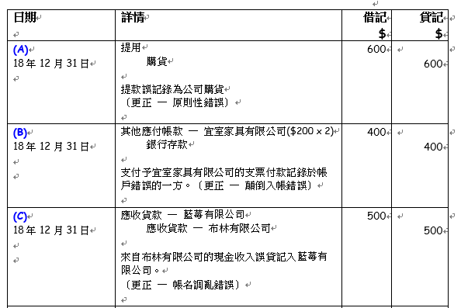
活動4：
幫幫你的老闆 － 答案
49
Notes:
教師與學生核對答案。
49

Slide 50
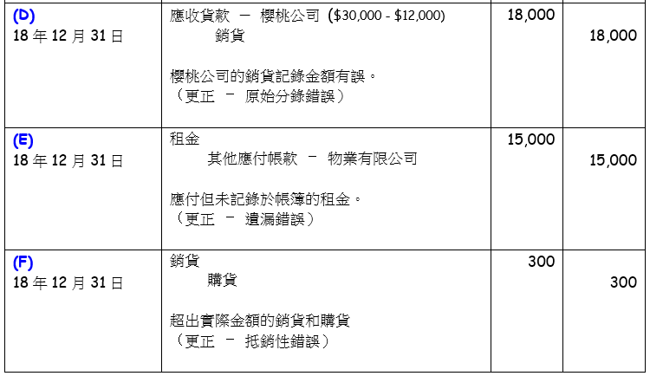
活動4：
幫幫你的老闆 － 答案
50
Notes:
教師與學生核對答案。
50

Slide 51

活動5：
利潤賓果（Bingo）
51
Notes:
51

Slide 52
活動5：
利潤賓果（Bingo）
你的經理想知道在活動4中發現的錯誤對公司損益表的影響。他向你提供龍騰公司的損益表（未經調整）如下。
52
Notes:
參考學生工作紙第11至13頁。要求學生完成日記分錄表，並更正龍騰公司的損益表。
教師亦可解釋損益表的組成部分，特別是會受到錯誤影響的帳目。
52

Slide 53
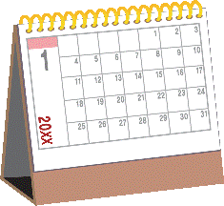
活動5：利潤賓果
請完成下表，幫助經理確定損益表的狀況。
 | 錯誤 | 淨利 | 金額
日期 | 填寫受影響的帳目，並圈出其是否影響損益表或財務狀況表。 | 圈選： 受影響 () 不受影響 (X) | + $ / - $ / ~
(A)至(F) 18年12月31日 | 借方 損益表；財務狀況表 貸方 損益表； 財務狀況表 | / X
???
?
53
Notes:
教師要求學生完成龍騰公司的日記分錄表並更正損益表。
53

Slide 54
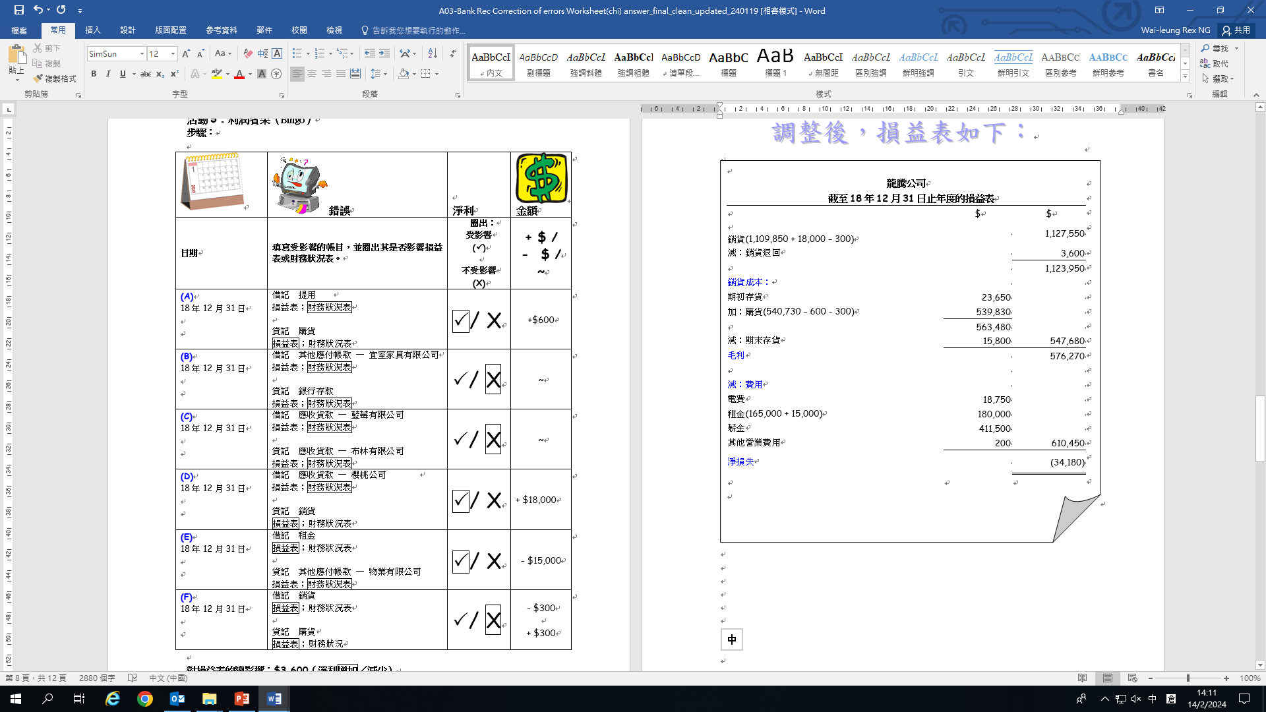
活動5：利潤賓果 － 答案
54
Notes:
核對答案。
54

Slide 55
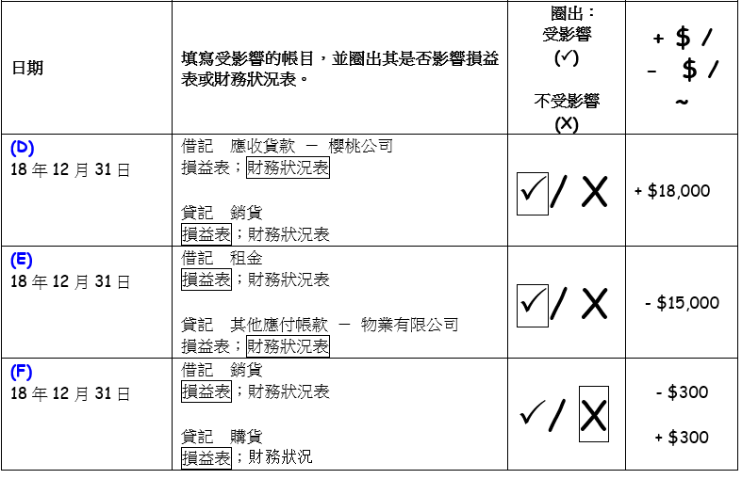
活動5：利潤賓果 － 答案
55
Notes:
核對答案。
55

Slide 56
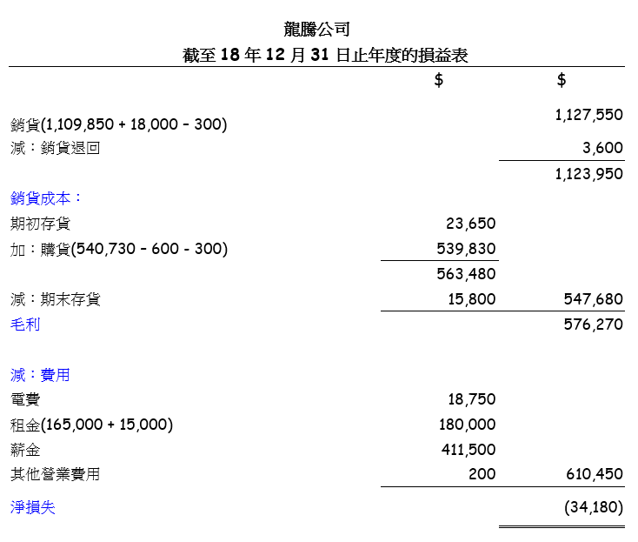
活動5：利潤賓果 － 答案
56
Notes:
教師與學生一起核對調整後的損益表。
56

Slide 57
重點重溫！！
帳名調亂錯誤
顛倒入帳錯誤
原則性錯誤
不會影響
試算表平衡的錯誤
原始分錄錯誤
抵銷性錯誤
遺漏錯誤
57
Notes:
57
教師與學生一起重溫六種錯誤的定義和性質。
教師複述這些錯誤發生的原因。
第二課節完。
57

Slide 58
第三課節
錯誤更正(II)
－ 會導致試算表不平衡的錯誤
Notes:
第三課節
完成本課節後，學生應能：
了解試算表不平衡的原因；
利用「暫記帳」暫時維持試算表的平衡；
從原始文件及會計記錄中識別和找出錯誤；及
更正錯誤。

Slide 59
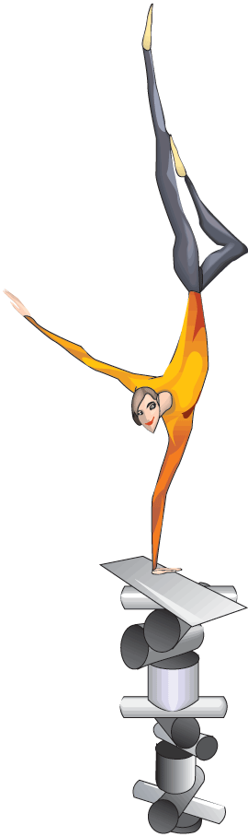
如果她不能保持平衡，
她會摔倒...
Notes:
教師邀請學生講出複式簿記規則，即在帳目中有借項，在另一個帳目中必有相應的貸項。試算表便是所有帳戶結平後的摘要。
換言之，假如未有遵守複式簿記規則，即記入借項時未有記入相應的貸項，試算表兩邊便無法平衡，反之亦然。這樣，借方總額與貸方總額便會出現差異。
借方總額≠貸方總額
59

Slide 60
這份試算表正確嗎？
龍騰公司
第8年12月31日的試算表
 |  | 借方 | 貸方
 |  | $ | $
樓宇 |  | 100
現金 |  | 150
資本 |  |  | 130
應付貨款 |  |  | 130
 | 250 |  | 260
借方總額
=
貸方總額
Total Debits ≠
Total Credits?
資本 120
250 250
Notes:
60
在人手操作會計系統中，我們記錄交易時可能間中會忘記遵守「複式簿記規則」 。
教師詢問學生有沒有發現過試算表不平衡。
教師提醒學生，假如試算表不平衡，可以利用日記簿、存款單、發票等原始文件找出錯誤，確定是否遵守複式簿記規則。
經調查後，龍騰公司的會計主任即時發現，會計文員將資本分錄記入試算表時出現錯誤，將分類帳中的資本120元抄成了130元，引致試算表不平衡。因此，資本分錄應改為120元。
60

Slide 61

如果不能即時找出錯誤，該怎麽辦？
建立「暫記」帳戶，暫時維持帳簿平衡。
如果借方總額 > 貸方總額
如果借方總額 < 貸方總額
⬇
⬇
暫記帳戶
 | 帳簿差額
暫記帳戶
帳簿差額
Notes:
教師告訴學生，一旦試算表不平衡，會計師便須找出錯誤。
基於時間所限，我們未必有足夠時間確定錯誤所在。這時候可以暫時建立一個暫記帳戶，在更正錯誤前代表有關差額。
當發現試算表有出入時，在有問題的一方建立暫記帳戶填補有關差異。
61

Slide 62
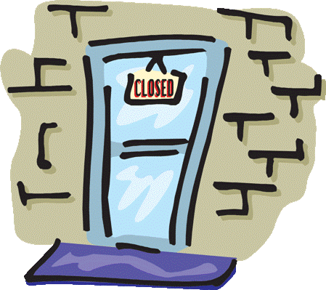
這份試算表正確嗎？
龍騰公司
第8年12月31日的試算表
 | 借方 |  | 貸方
 | $ |  | $
樓宇 | 100
現金 | 150
資本 |  |  | 130
應付貨款 |  |  | 130
 | 250 |  | 260
資本 120
暫記帳將在
錯誤更正後
刪除
暫記帳 10
260 260
→
250 250
Notes:
62
當錯誤被找出之後，我們便要作出更正。更正的方法是將帳款記入正確的帳及暫記帳的另一方。
我們更正錯誤後，試算表達至平衡，便可刪除暫記帳。
62

Slide 63
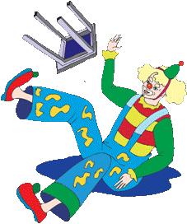
會導致試算表不平衡的錯誤
為甚麽我會
摔倒？
只有一項分錄
借方或貸方分錄
2. 兩項分錄
  均在借方或
  均在貸方
3. 兩項分錄
  借記 ≠ 貸記
Notes:
63
教師提醒學生會導致試算表不平衡的錯誤類型：
只有一項分錄
在複式簿記制度下，一項借記必須連接一項貸記。兩者中任何一項並無入帳都會引致試算表不平衡。例子：就支付現金予債權人，只貸記現金帳。
兩項分錄在同一方入帳
將兩項分錄在同一方入帳會造成試算表不平衡。例子：就支付現金予債權人，同時借記債權人帳目和現金帳目。
兩項不同的分錄
就支付現金予債權人，借記及貸記不同的金額。
63

Slide 64
只有一項分錄 －
借方或 貸方分錄
******************
例子：從債務人利民有限公司收到現金$700，這筆款項正確記入現金簿，但沒有作出其他相應的分錄。
更正：
借記 貸記
$ $
暫記 700
應收貨款 － 利民有限公司 700
Notes:
64
這類錯誤源於只作出單一借方或貸方分錄。
這類錯誤會令試算表無法平衡。在這個個案中，暫記帳戶會列為貸項，暫時保持試算表的平衡。
一旦發現錯誤，會計師會透過借記暫記帳戶及貸記債務人帳目（即利民有限公司）來更正分錄。
這種更正只影響資產負債表，對利潤並無任何影響。
64

Slide 65
2. 兩項分錄
均在借方或
均在貸方
******************
例子：從客戶布林有限公司收到退貨$3,200 ，這筆款項雖正確記入銷貨退回帳，但布林有限公司的帳戶被借記。
更正：
借記 貸記
$ $
暫記 6,400*
應收貨款 － 布林有限公司 6,400
* $6,400 = $3,200 x 2
Notes:
65
這類錯誤是由於兩項帳目的借方／貸方於同一方入帳，而在對應方卻未作任何分錄。
當試算表不平衡而又未發現錯誤時，暫記帳戶會記入貸方，以暫時取得平衡。
其後終於發現錯誤。在這個個案中，出現的錯誤是該筆款額被錯誤借記，而非貸記布林公司的帳目。
透過於暫記帳戶借記，並於布林有限公司項目貸記銷貨退回金額一倍的款項，便可更正錯誤。
由於這項更正只影響資產負債表，因此對利潤並無任何影響。
65

Slide 66
3. 兩項分錄 － 借記 ≠ 貸記
******************
例子：桑米公司獲得現金折扣$1,300。這筆款項正確記入桑米公司帳戶，但貸記到購貨折扣帳戶的金額為$1,200。
更正：
借記 貸記
$ $
暫記 100*
購貨折扣 100
* $1,300 - $1,200 = $100
Notes:
66
這類錯誤是因相應金額的借方／貸方在受影響的帳目中，以不同金額入帳所致。
當試算表不平衡而又未發現錯誤時，暫記帳戶會記入貸方，以暫時取得平衡。
一旦發現錯誤，會計師會透過借記暫記帳戶及貸記購貨折扣帳目來更正分錄。
66

Slide 67
更正錯誤的步驟
使用暫記帳使不平衡的試算表保持平衡。
(1) 辨別錯誤
更正錯誤，然後刪除暫記帳
檢查有關更正會否影響損益表或財務狀況表
假如有關更正影響損益表，先量化其影響，並對公司淨利作出調整
Notes:
67
教師引導學生辨別錯誤並予以更正。
教師引導學生了解有關錯誤對公司損益表的影響。

Slide 68
摘要
 | 步驟 1 | 步驟 2 |  |  | 步驟 3 | 步驟 4
 | 錯誤的類型 | 借 | 貸 | $ | 影響淨利？ | 對淨利的影響
只有一項分錄 暫記 利民有限公司 700 否 無
2 兩項分錄 暫記 布林有限公司 6,400 否 無
均為借方
或均為貸方
3 兩項分錄 暫記 購貨折扣 100 是 + $100
借記 ≠ 貸記 （損益表）
Notes:
68
教師循序漸進地引導學生辨別錯誤、更正錯誤及了解有關錯誤對損益表的影響。
68

Slide 69
對損益表的影響
發現錯誤前，龍騰公司截至第7年12月31日止年度的淨利為$24,000。
錯誤 | 受影響的淨利 | 借記 ／ 貸記？ | + 利潤或 - 利潤？
3 購貨折扣 貸記 + $100
對損益表的整體影響 + $100
調整後，淨利為$24,100。
Notes:
69
龍騰公司截至第7年12月31日止年度的淨利原為$24,000。調整後，淨利現為$24,100（$24,000 + $100）。
69

Slide 70

活動6：解難
Notes:
參考學生工作紙第14至25頁。
教師在接下來的投影片中，向學生扼要介紹個案的背景，然後將學生分為四至六人一組，各組員則負責：
將銀行結單及銀行帳戶分錄配對。
就只在銀行結單中的項目，更新銀行帳戶及相應的分類帳
檢查從日記簿過帳至分類帳的情況、期初結餘、賣方收據及與客戶的書信往來，找出會影響及不會影響試算表平衡的錯誤。
根據以上找出的錯誤更新分類帳。
編製更正後的試算表。
70

Slide 71

試算表不平衡
錯誤
原始文件／
日記簿
加總 ／ 過帳
錯誤
複式記帳原則
你已發現／確定以下各項：
截至18年12月31日的記錄正確無誤；
銀行存款帳的分錄真實記錄了開出的存款單及支票的資料；
銷貨／購貨／退貨正確記入銷貨簿、購貨簿、銷貨退回簿及購貨退出簿。
Notes:
教師可以給予學生提示：
是否所有期初結餘，均已結轉至19年1月1日的帳簿？
日記簿中的總和是否正確，且已妥善過帳至分類帳？（金額及借方／貸方；帳目名稱）
銀行帳戶的過帳是否完整／正確？
期末結餘是否正確及完整？
71

Slide 72
試算表不平衡
錯誤
原始文件／
日記簿
加總 ／ 過帳
錯誤
複式記帳原則
步驟 1：
將銀行結單上的項目與銀行存款帳配對。
要求：辨別只有銀行結單上顯示的分錄。
步驟 2：
要求：更新銀行存款帳並完成相應的複式分錄。
Notes:
步驟1：銀行帳戶和銀行結單
根據於18年12月31日的資產負債表檢查期初結餘。
將19年1月的銀行帳戶與銀行結單分錄配對。
注意快速印刷有限公司收據的影響（678元的付款）(5)，以及與客戶P的電子郵件通訊（債務人P的匯款與19年1月12日的貸方轉帳10,000元有關）(1)。
步驟2：
更新只在銀行結單顯示的其他分錄，即：
IVE Club會費250元 (2)；
未兌現支票14,696元，對應債務人O於較早前的存款 (3)；以及
透支利息211元 (4)。
72

Slide 73
試算表不平衡
錯誤
原始文件／
日記簿
加總 ／ 過帳
錯誤
複式記帳原則
步驟 3：
檢查原始憑證、期初結餘及上年財務報表，找出錯誤。
要求：編製調整分錄以更正錯誤。
Notes:
步驟 3：檢查下列項目，找出錯誤：
期初結餘：所有帳目均已正確完整地結轉至19年1月1日的帳簿嗎？如有遺漏的話，試指出缺少了的帳目。
日記簿：各項總額是否正確，且妥善過帳至分類帳？如有遺漏的話，試指出缺少了的帳目並更正加總錯誤。
銀行帳戶：銀行結單顯示的所有項目，是否均反映在銀行帳戶中？過帳至分類帳是否完整？計算經調整後的餘額結轉。
(I) 會影響試算表平衡的錯誤
(1) 銷貨日記簿：少加1,000元（總額為46,100元，而非45,100元）
(2) 期初結餘（轉下）：機器應為254,000元，而非245,000元
(3) 期初結餘（轉下）：遺漏應計電話費
(4) 未經調整銀行結餘：少計90元（應為31,873元，而非31,783元）
(II) 不會影響試算表平衡的錯誤
檢查原始文件、日記簿及日記簿過帳的情況。
(i) 從銀行帳戶過帳：將機器維修費用1,500元過帳至機器帳戶－原則性錯誤
(ii) 從購貨日記簿過帳：向債權人購貨2,800元，卻於債權人C的帳目入帳－帳名調亂錯誤
(iii) 從購貨退出日記簿過帳：債權人C的退款借記到銷貨退回帳目，但貸記到債權人C的帳目－顛倒入帳。
(iv) 以支票支付的678元印刷費用，並沒有記入現金簿內。
73

Slide 74
試算表不平衡
錯誤
原始憑證 ／
日記簿
加總 ／ 過帳
錯誤
複式記帳原則
步驟 4：
進行月結並編製更正後的試算表。
要求： 編製更正後的試算表。
步驟 5：
要求：於月底編製銀行往來調節表。
Notes:
步驟 4：於19年1月31日結平
重新計算月底結餘，確保所有帳目於更正後的試算表正確入帳。
步驟 5：編製銀行往來調節表
從調整後的銀行存款結餘開始。
74

Slide 75
重點重溫！！錯誤會怎樣影響試算表平衡？
兩項分錄 －
均在借方或均在貸方
只有一項借方或一項貸方分錄
兩項分錄 －
借記 ≠ 貸記
試算表不平衡
及建立暫記帳
找出錯誤
更正錯誤
刪除
暫記帳
Notes:
75
教師與學生一同回顧錯誤會怎樣影響試算表平衡。
教師與學生一同重溫應暫時建立暫記帳以使試算表平衡。
教師提醒學生須找出並更正帳簿中的所有錯誤。最後刪除暫記帳。
75

Slide 76
完
Notes:
教師重溫本課節的教學重點。
假如試算表不平衡，即存在錯誤。 不過即使試算表平衡，仍可能有錯誤。
第三課節完

